Slide 1

Architettura degli Elaboratori
Lez. 8 – progetto della CPU MIPS a 1 colpo di clock
Prof. Andrea Sterbini – sterbini@di.uniroma1.it

Slide 2
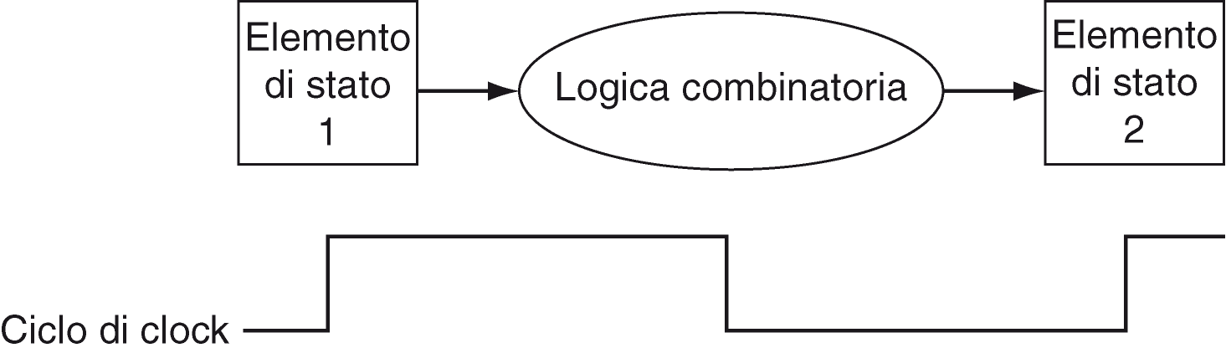
Argomenti
Argomenti della lezione
Progetto della CPU MIPS a 1 colpo di clock
  Istruzioni da implementare
  Unità funzionali necessarie
  Datapath e unità di controllo
  Tempo di esecuzione delle istruzioni
CPU = macchina sequenziale ovvero Stato + circuito combinatorio
Tempo di esecuzione delle istruzioni = durata dell’istruzione più lenta

Slide 3
Progettare la CPU MIPS
Come prima fase progettiamo una CPU MIPS semplice non ottimizzata (senza pipeline)
Per progettare la CPU dobbiamo:
Definire come viene elaborata una istruzione (fasi di esecuzione)
Scegliere le istruzioni da realizzare
Scegliere le unità funzionali necessarie
Collegare le unità funzionali
Costruire la CU (Control Unit) che controlla il funzionamento della CPU
Calcolare il massimo tempo di esecuzione delle istruzioni (che ci dà il periodo di clock)
Le fasi di esecuzione di una istruzione sono:
Fetch caricamento di una istruzione dalla memoria alla CU
Decodifica decodifica della istruzione e lettura argomenti dai registri
Esecuzione esecuzione (attivazione delle unità funzionali necessarie)
Memoria accesso alla memoria
Write Back scrittura dei risultati nei registri
Altre operazioni necessarie
aggiornamento del PC (normale / salti condizionati / salti non condizionati)

Slide 4
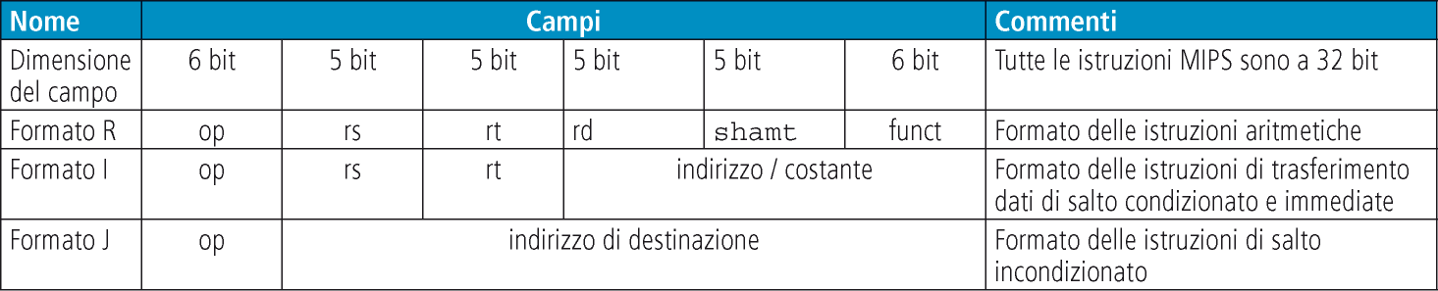
Progettare la CPU (segue)
Istruzioni da realizzare
accesso alla memoria: lw, sw (di tipo I)
salti condizionati: beq (di tipo I)
operazioni aritmetico-logiche: add, sub, sll, slt ,… (di tipo R)
salti non condizionati j, jal (di tipo J)
operazioni con costanti li, addi, subi, … (di tipo I)
Ricordo il formato delle istruzioni MIPS (ovvero la loro codifica in memoria)

Slide 5
Unità funzionali necessarie
PC registro che contiene l’indirizzo della istruzione
memoria istruzioni contiene le istruzioni
adder per calcolare il PC (successivo o salto)
registri contengono gli argomenti delle istruzioni
ALU fa le operazioni aritmetico-logiche, confronti, indirizzi in mem
memoria dati da cui leggere/in cui scrivere i dati (load/store)
Queste unità sono collegate da diversi datapath, ovvero dalle interconnessioni che definiscono il flusso delle informazioni nella CPU
Se una unità funzionale può ricevere dati da più sorgenti è necessario inserire un MUX per selezionare la sorgente necessaria
Le unità funzionali sono attivate e coordinate dai segnali prodotti dalla Control Unit (a seconda dell’istruzione corrente)

Slide 6
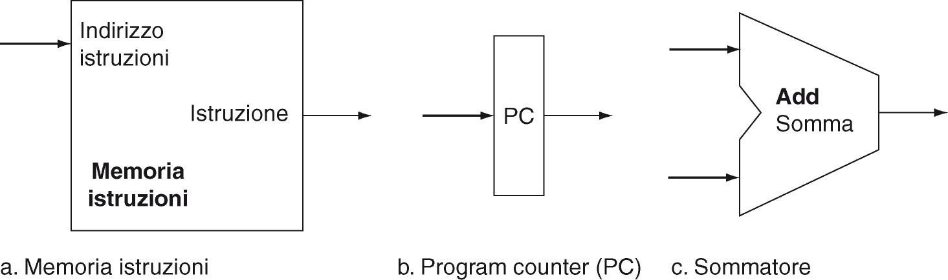
Memoria istr. PC e Adder
Memoria istruzioni:
Riceve un indirizzo a 32 bit
Fornisce in uscita l’istruzione (da 32 bit) che si trova a quell’indirizzo
Program Counter:
Registro che contiene l’indirizzo della istruzione corrente
Sommatore:
Necessario per calcolare il nuovo PC e le destinazioni dei salti relativi
Riceve due valori a 32 bit e ne fornisce in uscita la somma

Slide 7
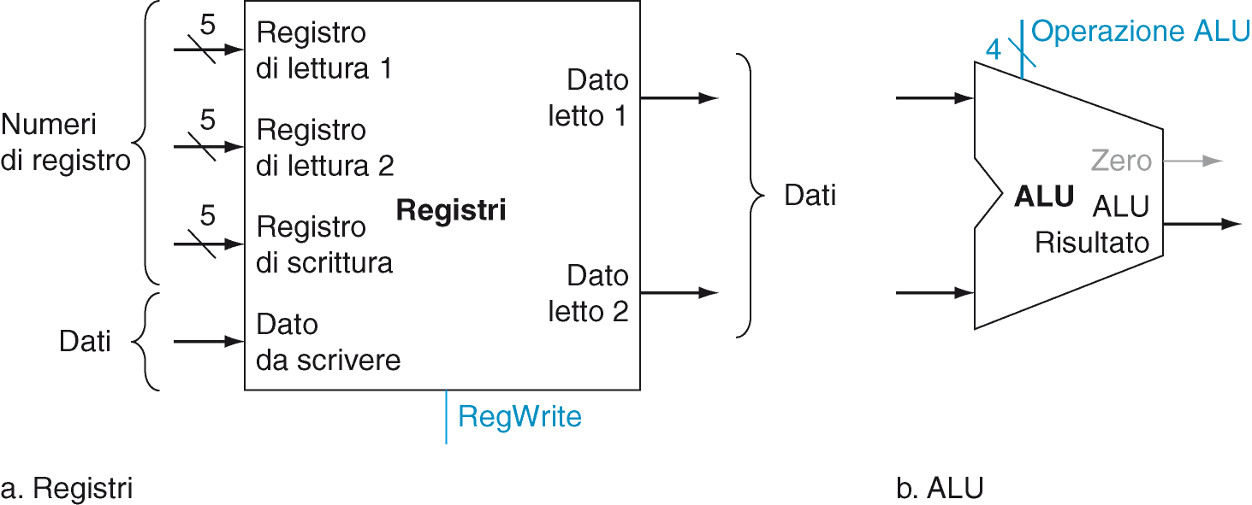
Registri e ALU
Il blocco dei registri:
contiene 32 registri a 32 bit, indirizzabili con 5 bit (2^5 = 32)
fornisce due argomenti nello stesso momento su due porte dati di uscita da 32 bit
può memorizzare un dato in un registro e contemporaneamente darlo in uscita
ha 3 porte a 5 bit per indicare quali 2 registri leggere e quale registro scrivere, tre porte dati (a 32 bit), una in ingresso per il valore da memorizzare e 2 di uscita per i valori letti
il segnale RegWrite abilita (se 1) la scrittura nel registro di scrittura (destinazione)
L’ ALU: riceve due valori interi a 32 bit e svolge una operazione indicata dai segnali Op. ALU
Oltre al risultato da 32 bit produce un segnale «Zero» asserito se il risultato è zero

Slide 8
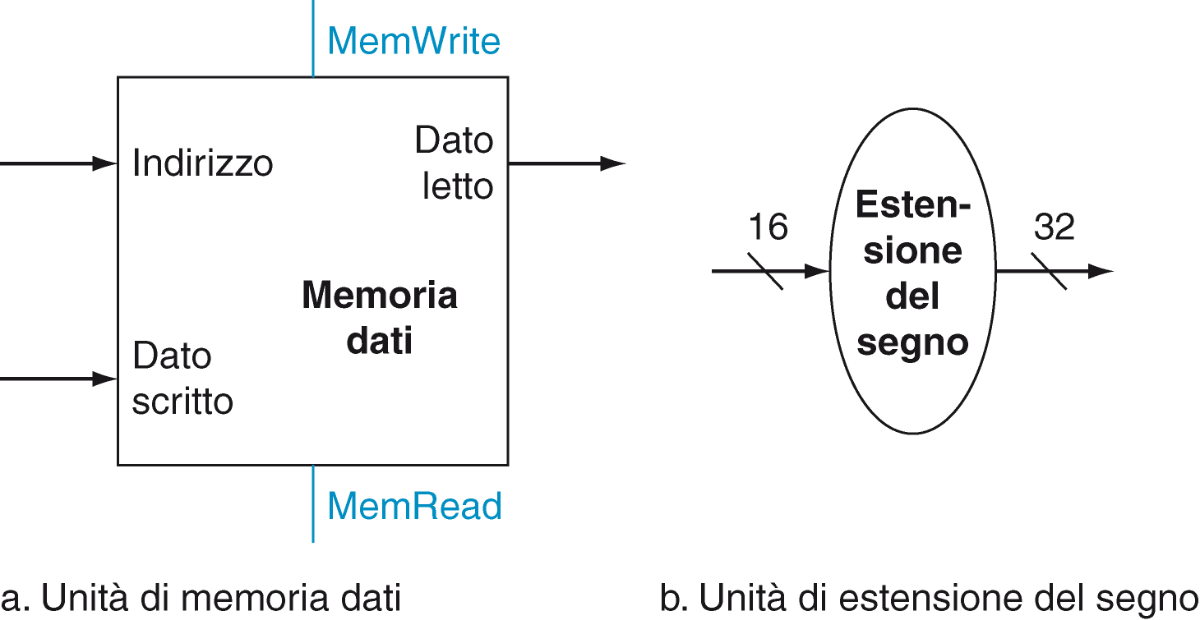
Memoria ed Estensione del segno
L’unità di memoria
riceve un indirizzo (da 32 bit) che indica quale word della memoria va letta/scritta
riceve il segnale MemRead che abilita la lettura dall’indirizzo (se lw)
riceve un dato da 32 bit da scrivere in memoria a quell’indirizzo (se sw)
riceve il segnale di controllo MemWrite che abilita (1) la scrittura del dato all’indirizzo
e fornisce su una porta di uscita da 32 bit il lato letto (se MemRead = 1)
L’unità di estensione del segno serve a trasformare un intero relativo (in CA2) da 16 a 32 bit
Ovvero copia il bit del segno nei 16 bit più significativi della parola

Slide 9
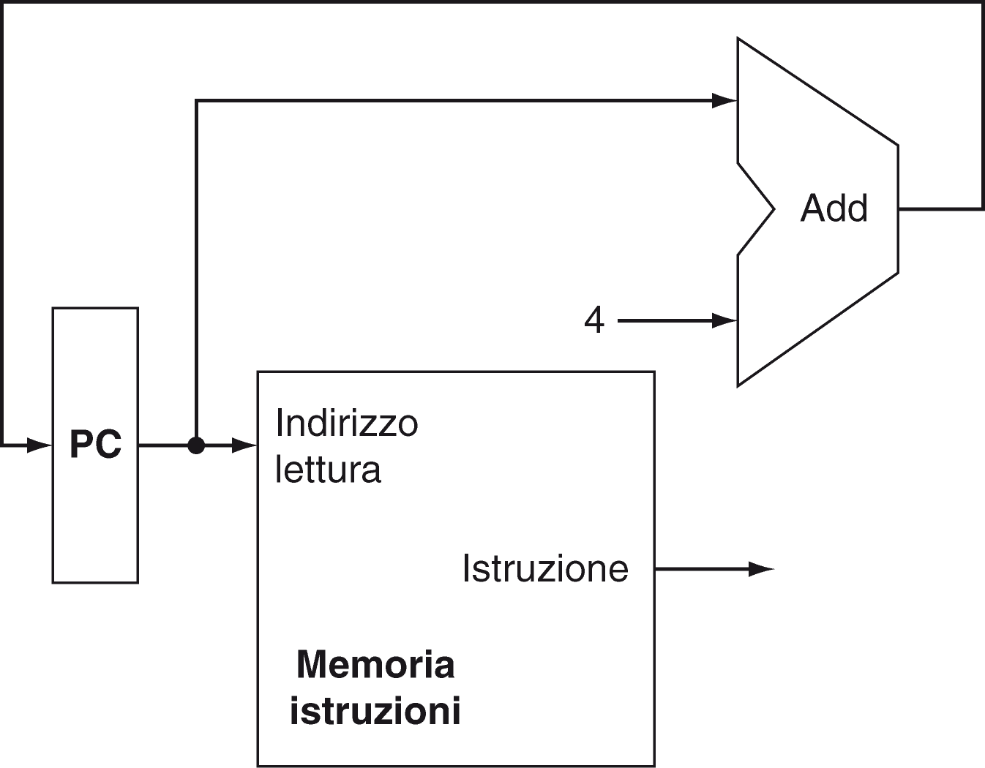
Fetch della istruzione/aggiornamento PC
PC = indirizzo della istruzione
Viene letta l’istruzione
Il PC è incrementato di 4 (1 word)
e il valore viene rimesso nel PC
NOTE
tutte connessioni da 32 bit
mentre viene letta l’istruzione
viene già calcolato il nuovo PC

Slide 10
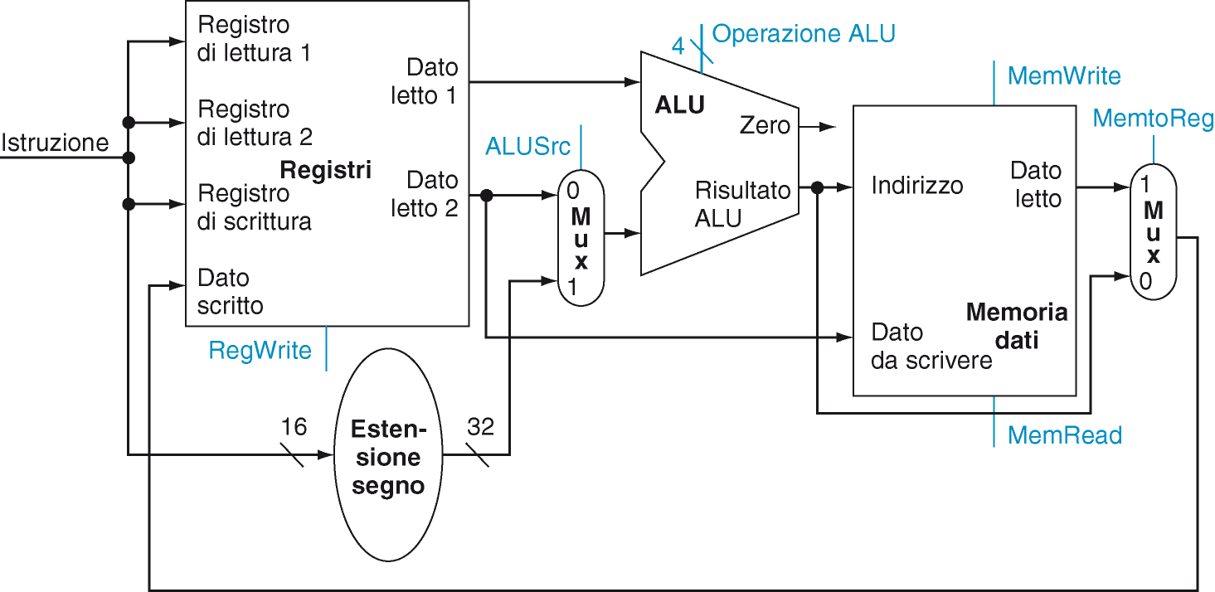
Operazioni ALU e accesso a MEM
La decodifica della istruzione è estremamente facile perché i formati I ed R sono quasi uguali
Il secondo argomento della istruzione può essere un registro oppure il campo immediato della istruzione stessa (in questo caso il valore viene esteso nel segno) a seconda del segnale di controllo ALUSrc che seleziona la porta corrispondente del MUX
Per calcolare l’indirizzo di accesso alla memoria si usa la stessa ALU, sommando il dato del primo registro (registro base) al campo immediato della istruzione
Il risultato del’ALU o della lw viene selezionato da MemtoReg che comanda il MUX a destra

Slide 11
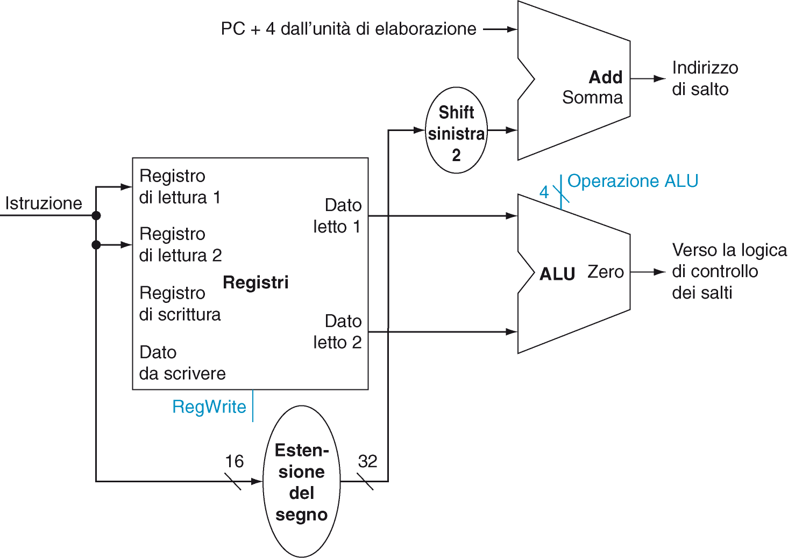
Salti condizionati (beq)
L’ALU viene usata come comparatore (svolgendo una sottrazione)
Il segnale Zero indica se va fatto il salto
La destinazione dei salti è un numero relativo di istruzioni rispetto alla istruzione seguente, quindi va estesa nel segno e moltiplicata per 4 prima di sommarla al PC + 4 con un sommatore
Notate che il nuovo valore del PC può venire da due diverse sorgenti:
PC+4 (istruzione seguente)
oppure uscita dell’adder (salto)
Quindi è necessario un MUX di selezione

Slide 12
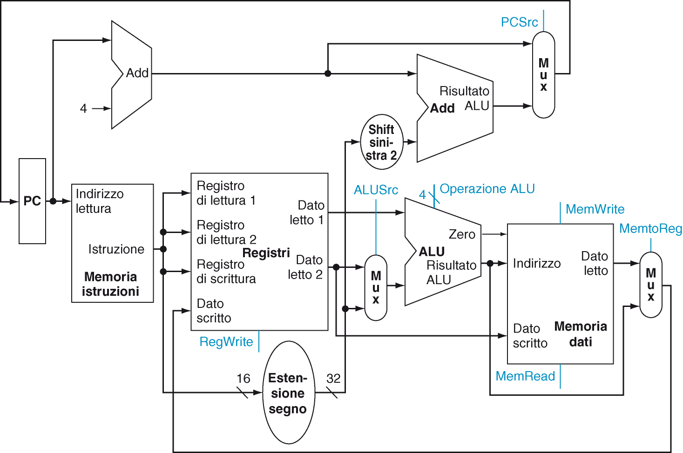
Mettiamo tutto assieme …
Istruzioni ALU
di tipo R
e tipo I
beq
lw e sw

Slide 13
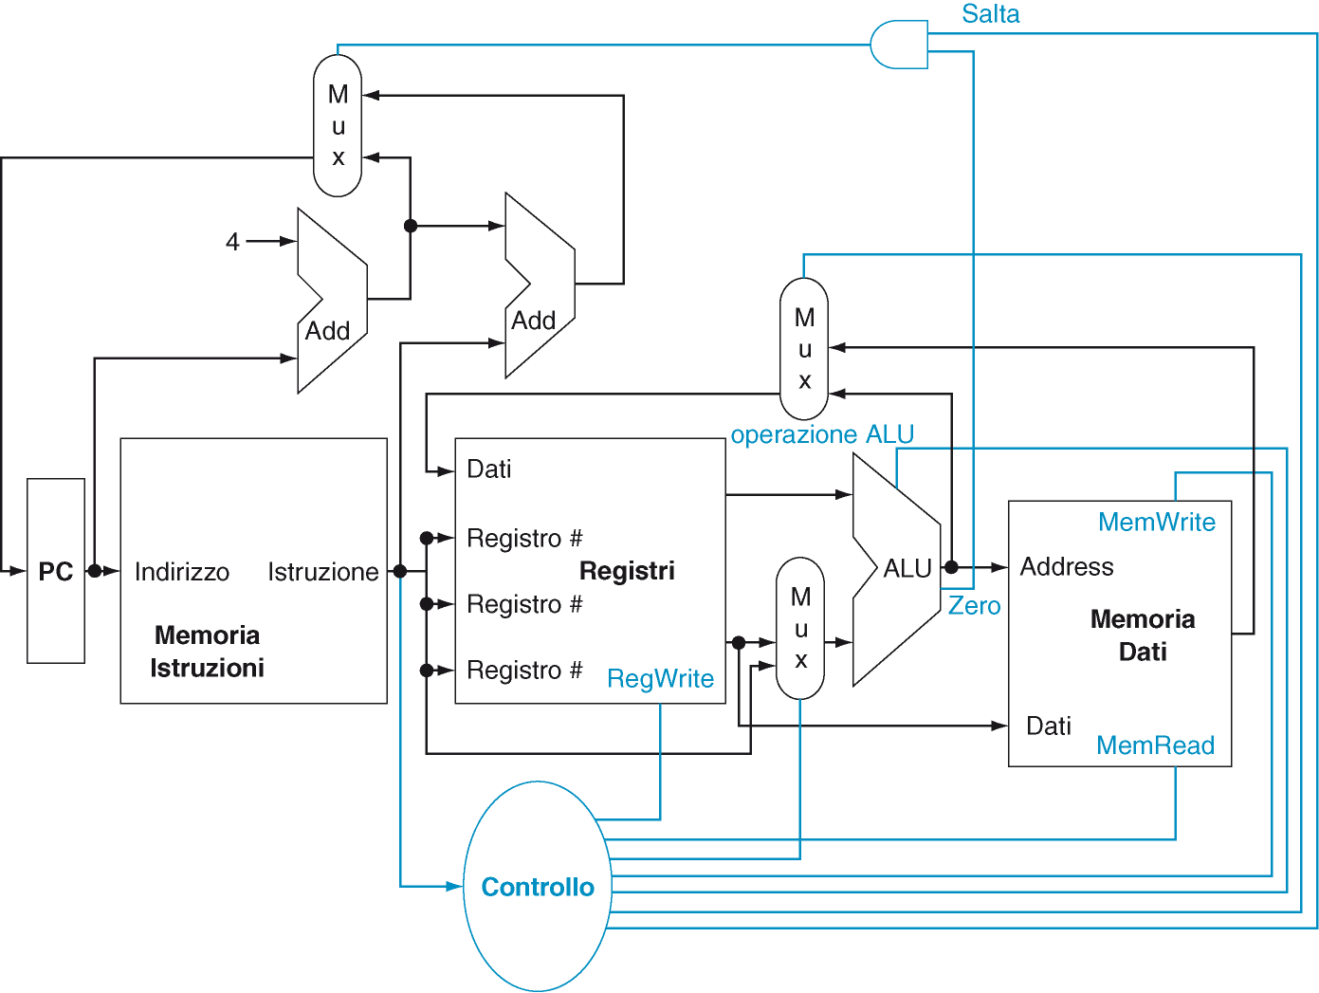
… con Control Unit e logica di salto

Slide 14
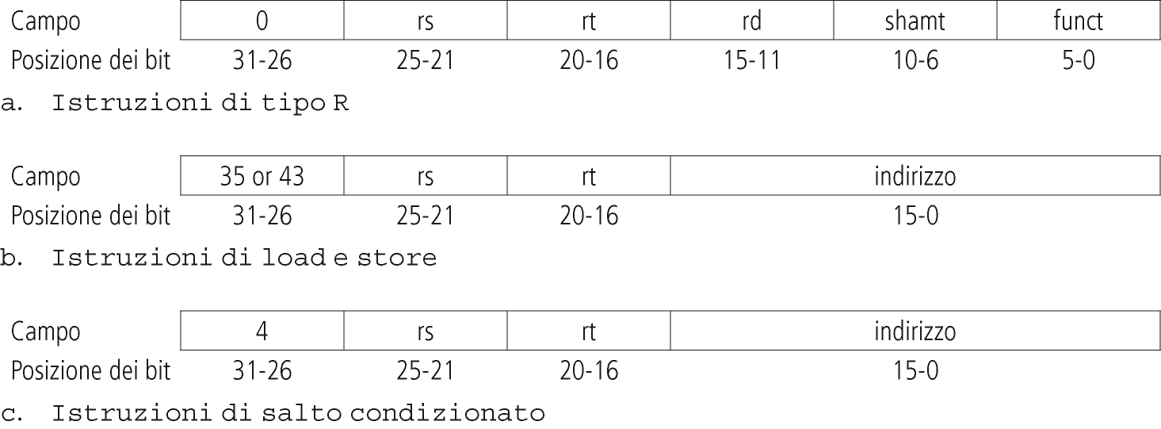
Dettaglio sulle istr. di tipo R e lw
Notate che l’indice del registro destinazione si trova in campi diversi dell’istruzione nelle istruzioni di tipo R e nella lw (che è l’unica istruzione di tipo I che modifica un registro)
È quindi necessario un MUX per selezionare il campo corretto della istruzione
INOLTRE: tutte le istruzioni R hanno lo stesso codice (0) e sono distinte dal campo funct

Slide 15
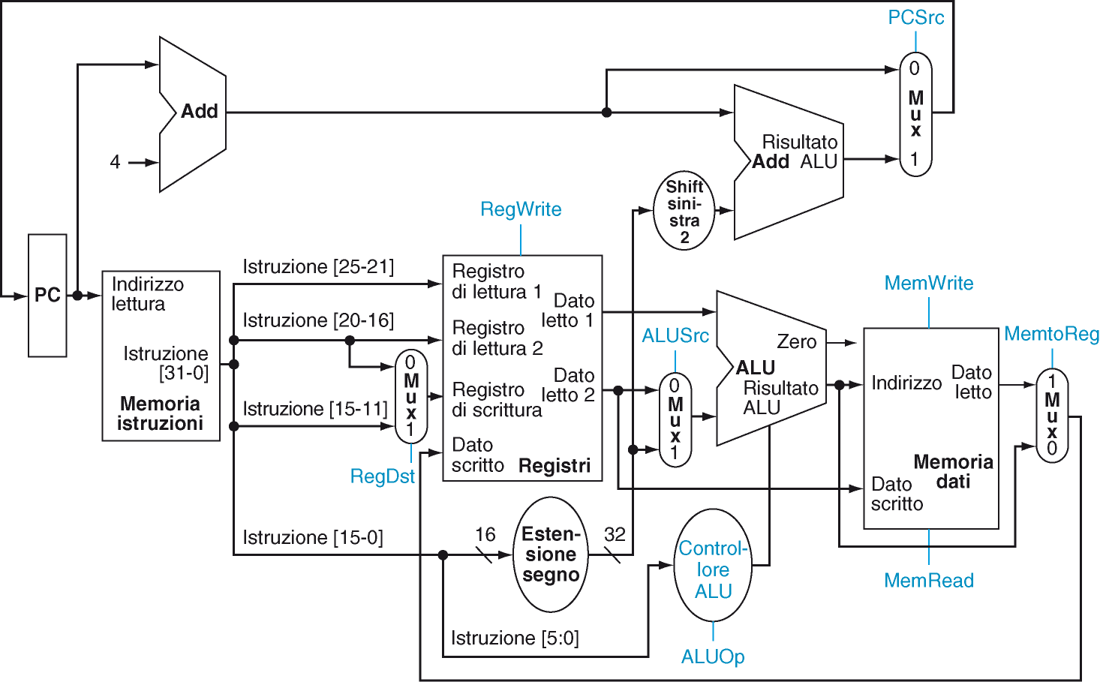
Datapath completo (senza CU)

Slide 16
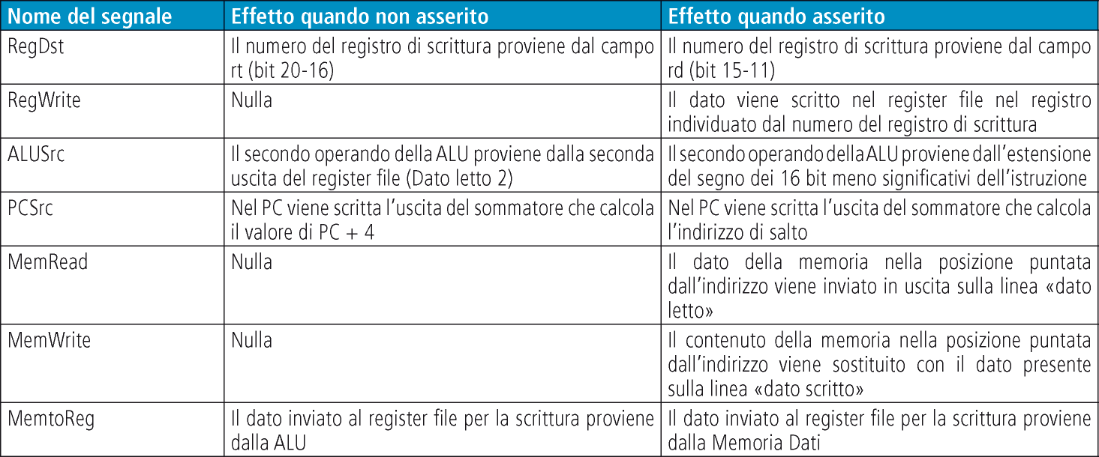
Segnali di controllo

Slide 17
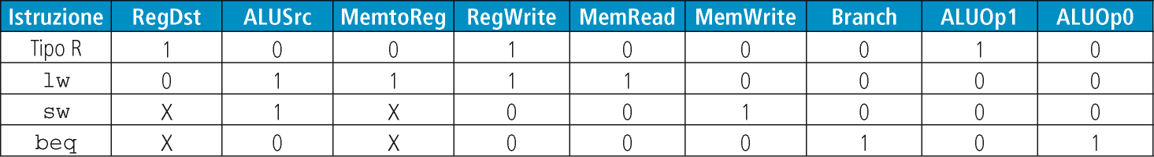
I segnali da generare
L’ALU deve seguire 4 tipi di comportamento:
Se l’istruzione è di tipo R eseguire l’operazione indicata dal campo funct dell’istruzione
Se l’istruzione accede alla memoria (lw, sw) svolgere la somma che calcola l’indirizzo
Se l’istruzione è un beq deve svolgere una differenza
Per codificare 3 comportamenti bastano 2 segnali dalla CU: ALUOp1 ed ALUOp0
Quindi i segnali che la CU deve produrre per i diversi tipi di istruzione devono essere:
( X vuol dire ‘don’t care’ ovvero ‘non importa’ )

Slide 18
Tempi di esecuzione
Se conosciamo il tempo necessario a produrre i risultati delle diverse unità funzionali allora possiamo calcolare il tempo totale di ciascuna istruzione. Supponiamo che i tempi siano:
accesso alla memoria (dati o istruzione) = 100 ns (Fetch e MEM)
ALU e sommatori = 150 ns (EX e PC)
accesso ai registri (in lettura o scrittura) = 50 ns (ID e WB)
tutte le altre componenti = 0 ns
Allora i tempi di esecuzione delle istruzioni saranno
NOTA: le due operazioni di somma per calcolare PC +4 (150ns) e salti condizionati (altri 150ns) sono svolte in parallelo al Fetch, Decode ed Execution e non allungano i tempi
Istruzione | Istruction Fetch | Istruction Decode | Execution | MEM | Write Back | Totale
di tipo R | 100 | 50 | 150 |  | 50 | 350
lw | 100 | 50 | 150 | 100 | 50 | 450
sw | 100 | 50 | 150 | 100 |  | 400
beq | 100 | 50 | 150 |  |  | 300

Slide 19
Esercizio per casa
Se i codici dei 4 tipi di istruzioni sono:
… e dobbiamo produrre i segnali dell’unità di controllo come visto prima
Progettate la tabella di verità della CU (solo per le righe necessarie):
che ha come ingresso i 6 bit del codice operativo della istruzione in binario
e come uscita i 9 bit dei segnali di controllo da produrre:
  (RegDst, ALUSrc, MemtoReg, RegWrite, MemRead ,MemWrite, Branch, ALUOp1, ALUOp0)
istruzione | codice decimale | in binario
di tipo R | 0 | 000000
lw | 35 | 100011
sw | 43 | 101011
beq | 4 | 000100

